Slide 1



Slide 2
Varför?
  Stark och uthållig innovationsmiljö för svensk samhällsbyggnadssektor
  Hållbar tillväxt
  Ökad produktivitet och effektivitet i byggindustrin
  Stärka svenska byggföretags konkurrenskraft internationellt

Slide 3
Våra stöd
Lilla innovationsbidraget
max 100 000 kr
Särskilt för SMF
Inget krav på egeninsats
Målet är att formulera en tydlig projektidé som kan utvecklas vidare
Stora innovationsbidraget
max 300 000 kr
Minst 50 % egeninsats
Målet är att utreda förutsättningarna för kommersialisering
Resultatet kan vara en plan för kommersialisering av projektidén eller ett underlag för fortsatt utveckling

Slide 4
Skicka in projektidé
Bedömning
Bygginnovationens programstyrelse ger
rekommendation till Vinnova
Ansökan till Vinnova
Om projektidén uppfyller programmet intentioner och bedömningskriterier uppmanas du att skicka in en ansökan till Vinnova.
www.bygginnovationen.se

Slide 5
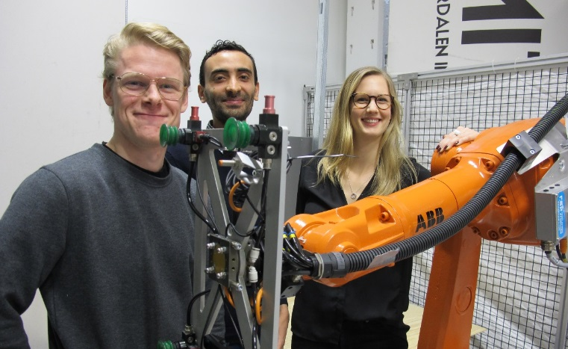
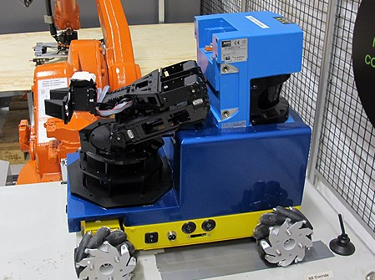
Build-r: Robot för lättväggsbyggnation
Lilla bidraget
En robot som automatiserar byggande av gipsväggar på stora byggarbetsplatser
En demonstrationsprototyp i liten skala har tagits fram
Prototypen har använts för marknadskontakter och uppvisning, t.ex. mässa i Tokyo
Bildkälla Build-r.com

Slide 6
